Slide 1
회원가입
오작교
번호
01012345678
중복확인
※ 사용 가능한 번호 입니다.
비밀번호
*********
번호
비밀번호 확인
*********
P/W
※ 비밀번호가 동일합니다.
이름
홍길동
Login
Join
가입하기
취소

Slide 2
1
2
3
오작교
내가 좋아하는
사람의 번호는
번호
01012345678
010-1234-5678
입니다
P/W
*********
Login
Join
등록하기

Slide 3
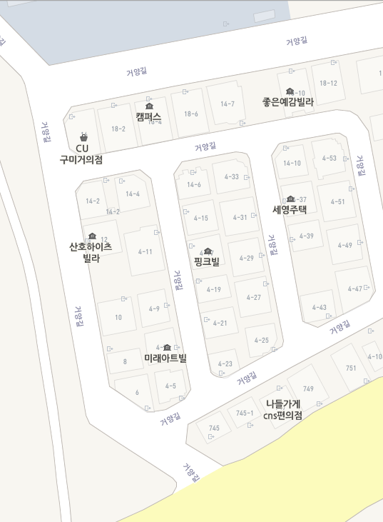
1
2
3
나를 좋아하는
사람은
3
명
입니다
확인하기
위치보기

Slide 4
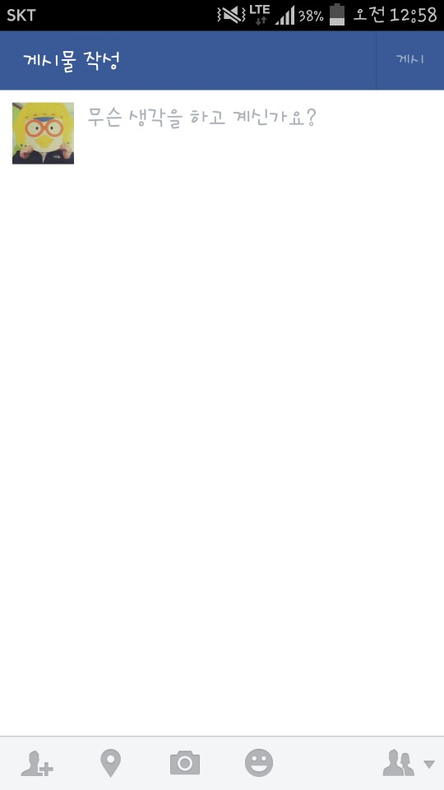


1
2
3
전체 이용자 수는
5
명
입니다
홍보하기

